Slide 1
ОСНОВЫ РОССИЙСКОЙ ГОСУДАРСТВЕННОСТИ · МЕДИЦИНСКИЙ ИНСТИТУТ
Россия — многонациональное государство: истоки согласия и этика единства
Культурное многообразие, гражданские скрепы и значение взаимного уважения в практике врача

Slide 2
ЭТНОКУЛЬТУРНЫЙ МАСШТАБ
Многообразие народов и языков в масштабе страны
190+
270+
89
Коренных народов
Языков и диалектов
Субъектов федерации
Самобытные обычаи и традиции
Государственная языковая поддержка
Единое конституционное пространство

Slide 3

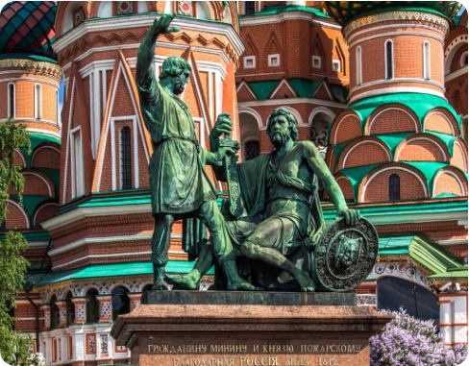
ОСНОВЫ СПЛОЧЕННОСТИ
Что объединяет народы России
Общее правовое пространство
Конституционное равенство всех граждан независимо от национальности.
Историческая судьба
Совместная защита Отечества и вековые традиции взаимопомощи.
Гражданские ценности
Общая ответственность за благополучие и суверенитет страны.

Slide 4



КУЛЬТУРНЫЙ СУВЕРЕНИТЕТ
Почему взаимное уважение принципиально важно
Уникальность каждого народа
Языковое равенство
Доверие в медицине
Язык формирует ментальный код и систему ценностей человека.
Тактичность к обычаям пациента повышает качество лечения.
Сохранение самобытных традиций обогащает общую культуру страны.

Slide 5
АНАЛИЗ РИСКОВ
Причины возникновения межнациональных конфликтов
Стереотипы и предрассудки
Культурная нетерпимость
Дефицит достоверных знаний
Отказ признавать право других людей на свои обычаи и мировоззрение.
Перенос негативного опыта с отдельного лица на целый этнос.
Незнание традиций рождает ложные страхи и агрессивную реакцию.

Slide 6
СТРАТЕГИЯ СТАБИЛЬНОСТИ
Ключевые механизмы сохранения мира и согласия
ШАГ 01
ШАГ 02
ШАГ 03
ШАГ 04
Непреложность закона
Открытый диалог
Уважение различий
Общие цели
Живое общение молодежи разных культур в вузах и обществе.
Сплочение вокруг созидательного развития страны.
Нулевая терпимость к любым проявлениям дискриминации.
Признание законного права каждого народа на самобытность.

Slide 7
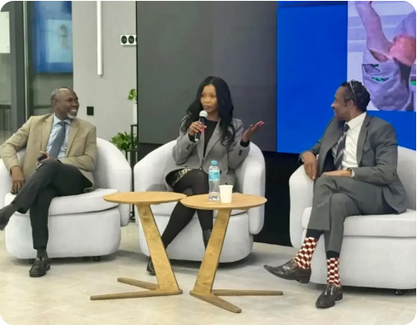
ПРОСВЕЩЕНИЕ И ЗДРАВООХРАНЕНИЕ
Роль образования и гуманитарная миссия врача
Этнокультурная компетентность
Понимание культурного контекста снижает уровень стресса пациента.
Клятва врача России
Оказание медицинской помощи без различия веры и национальности.
Интернациональный коллектив
Слаженность клинических бригад строится на профессиональном уважении.

Slide 8
ИТОГОВЫЙ ВЫВОД
Мир между народами зависит от взаимного уважения, законности и готовности созидать вместе
Гуманизм и служение здоровью человека — фундаментальная объединяющая основа для будущего врача

Slide 9


Image Sources
https://travel2moscow.com/wp-content/uploads/2023/10/minin.jpg
Source: travel2moscow.com
https://rodnikplus.ru/attachments/4ce2c4191f4b578b77e4640d2a88b6a1d1c4df08/store/crop/0/0/1600/1125/1600/0/0/6868b40ef461ef1b950bf8783da894e54113899b629c1abafa64212cb9d0/1e2150b08dc4b3e15b07e6e78b474bc4.jpeg
Source: rodnikplus.ru

